Slide 1
Сайт Путеводитель TokyoTravel
ССР Модуль 3 Frontend разработка Перовский Данил

Slide 2
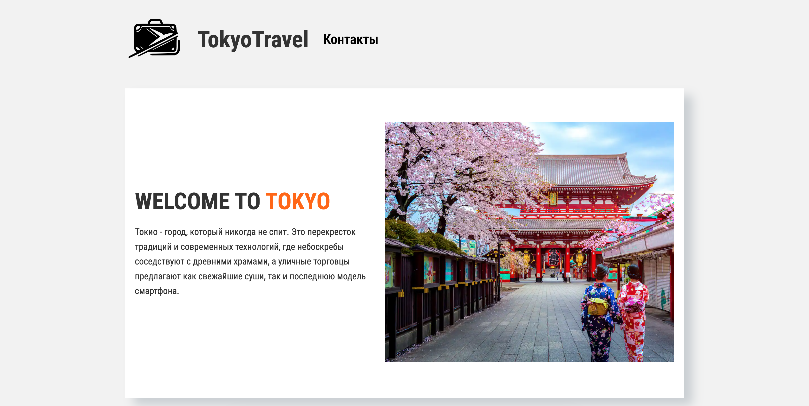

Slide 3
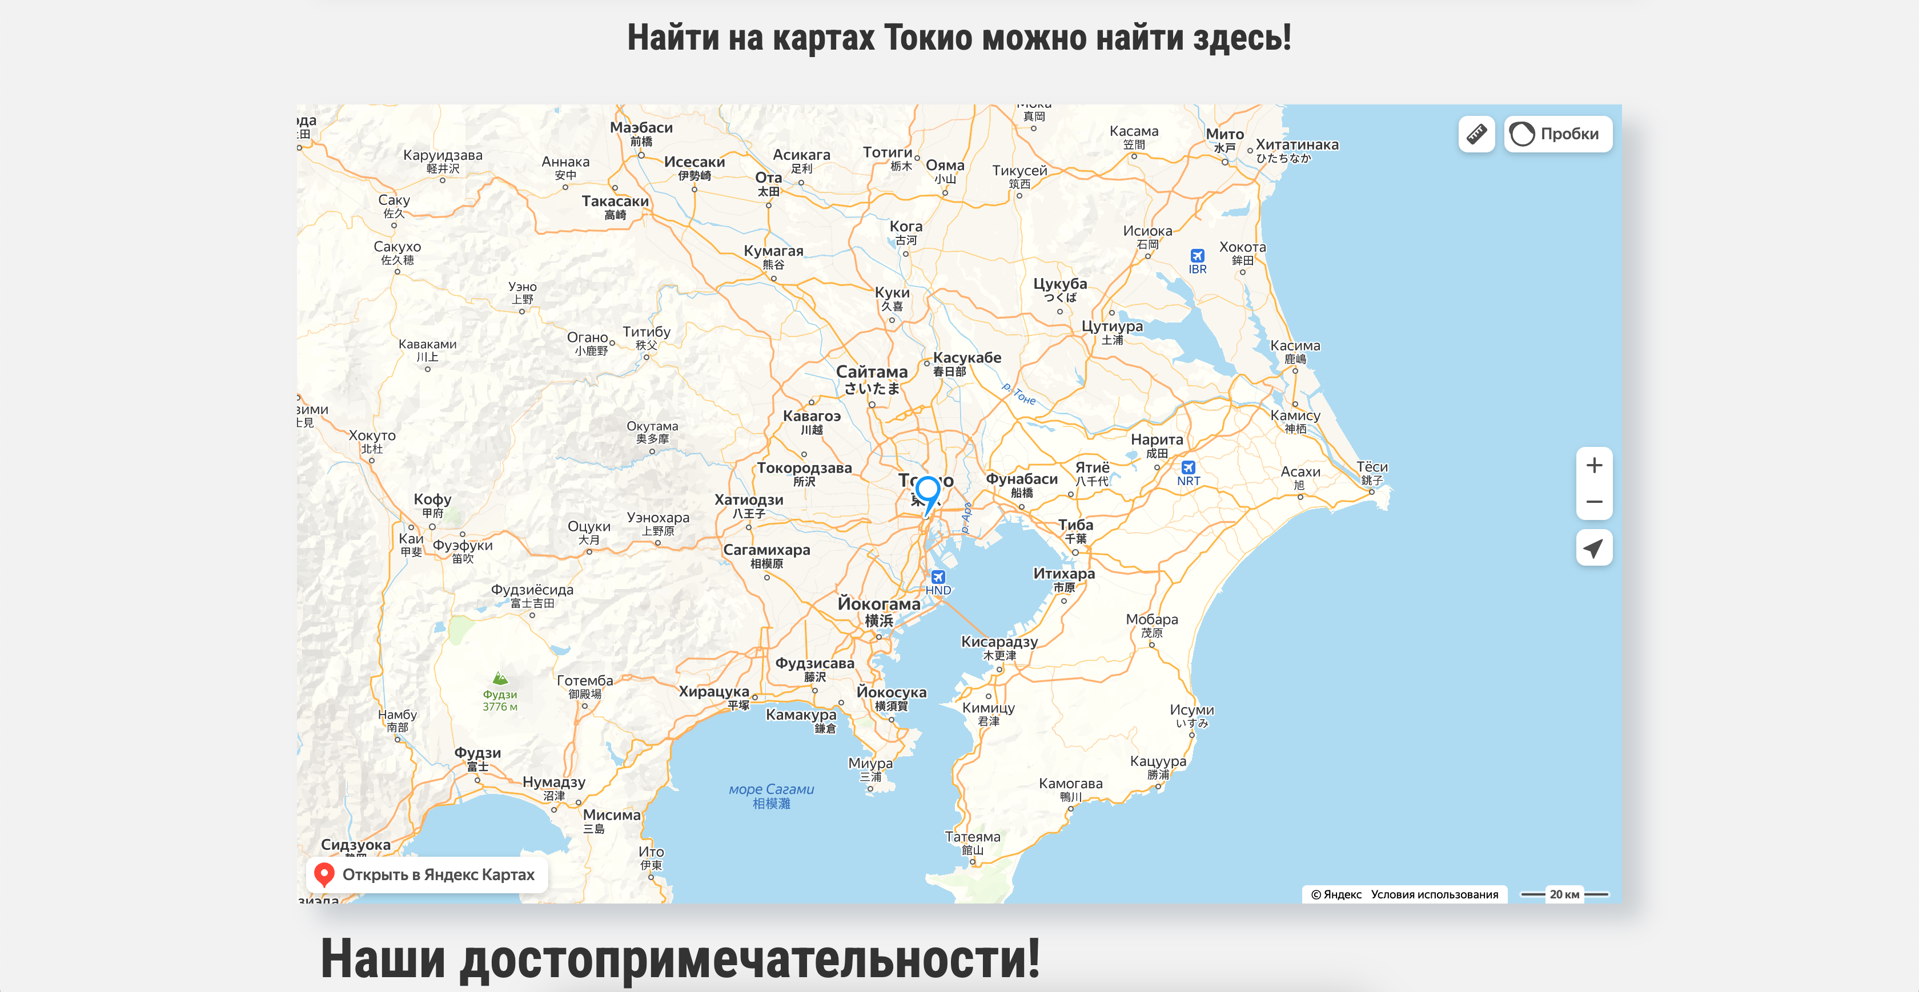

Slide 4
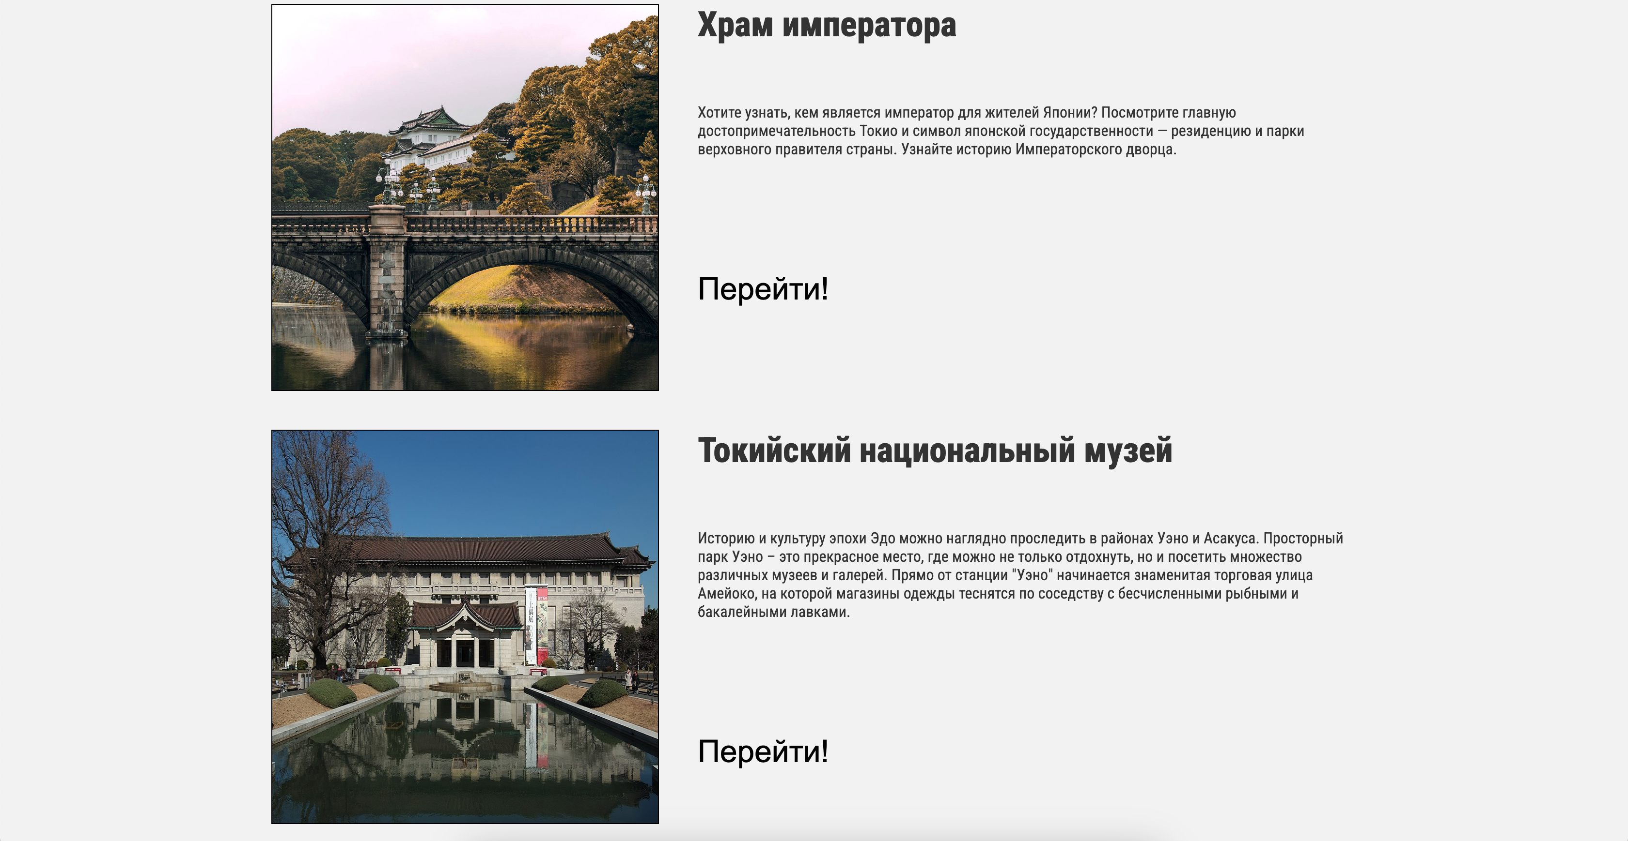

Slide 5
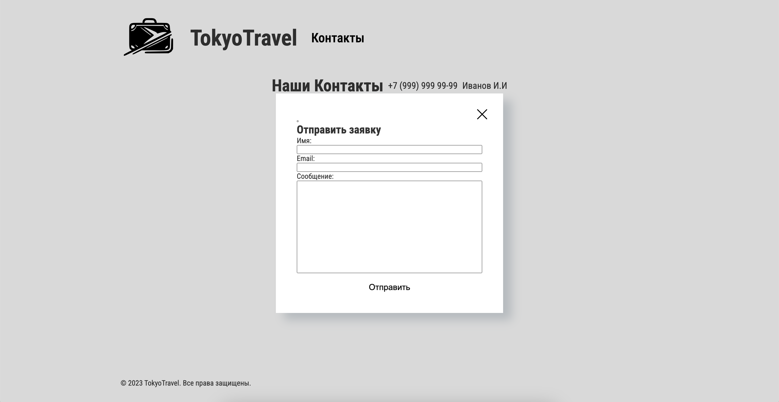

Slide 6
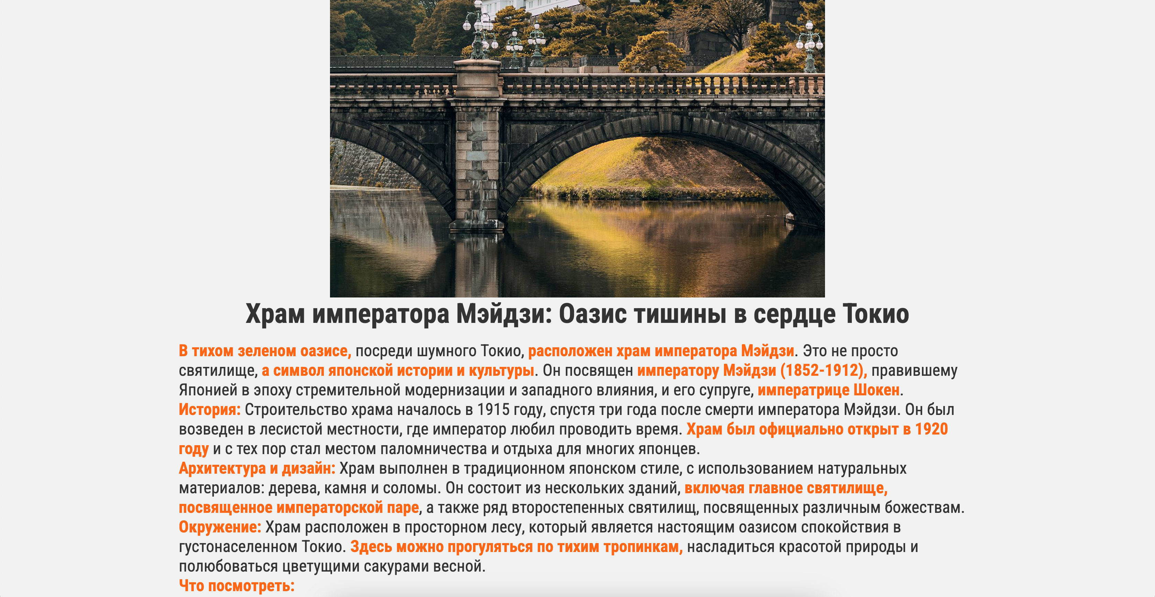

Slide 7
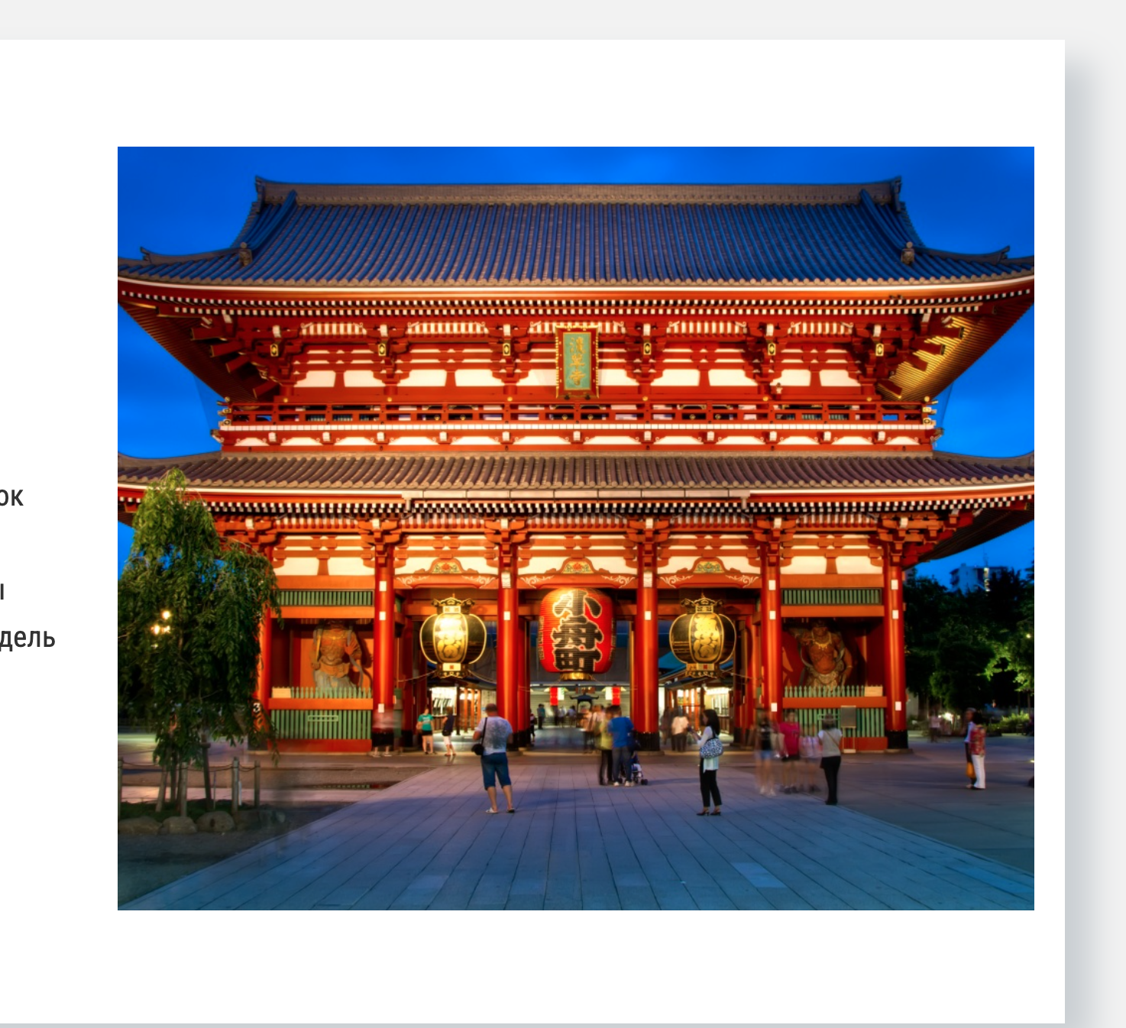
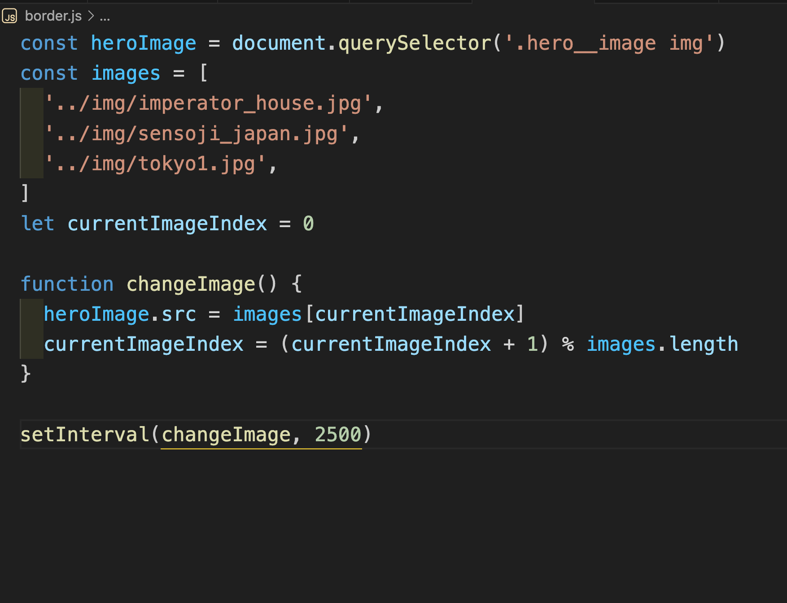
Главная страница сайта имеет Слайдер с автоматическим перелистыванием изображений.

Slide 8
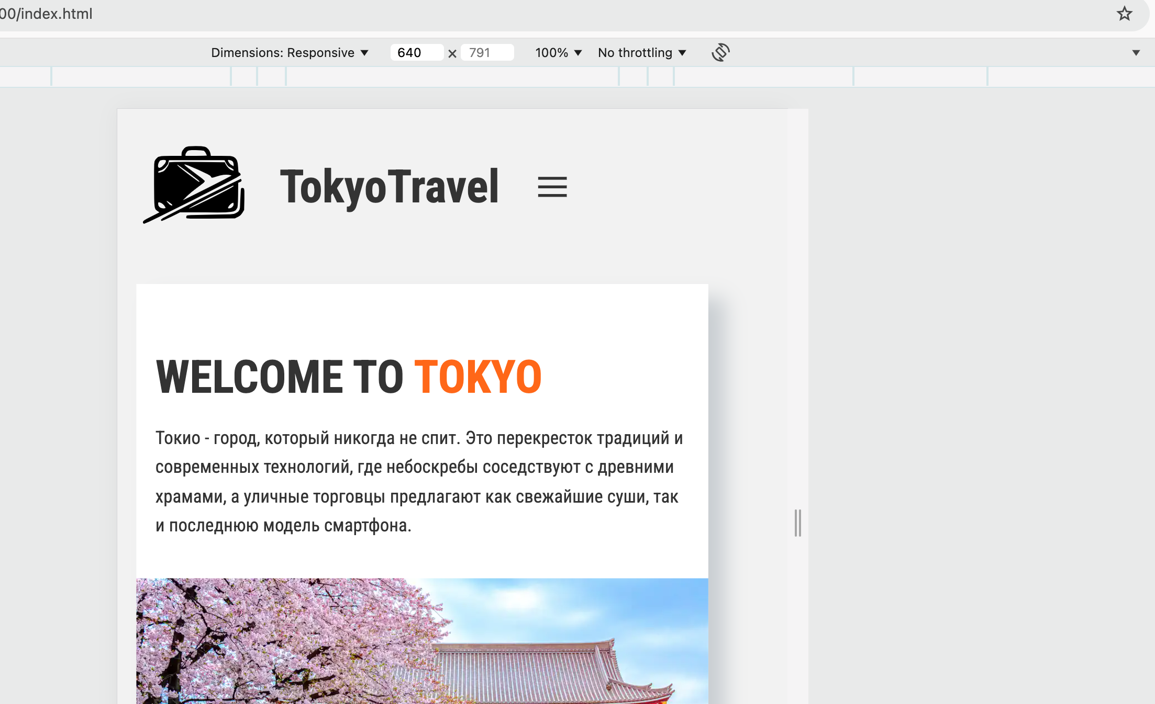
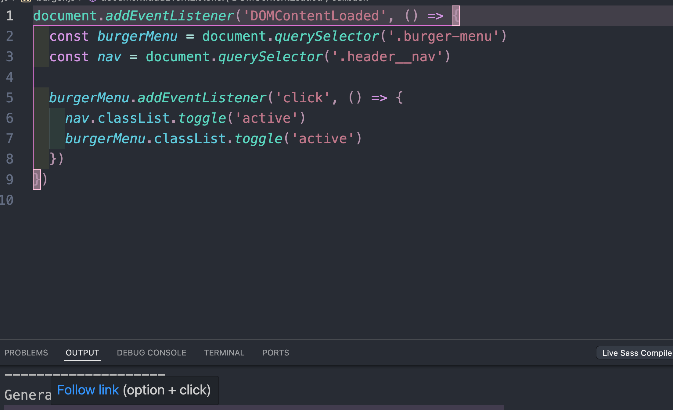
Бургер меню, если расширение сайта будет меньше 720 пикселей, то появится бургер меню

Slide 9
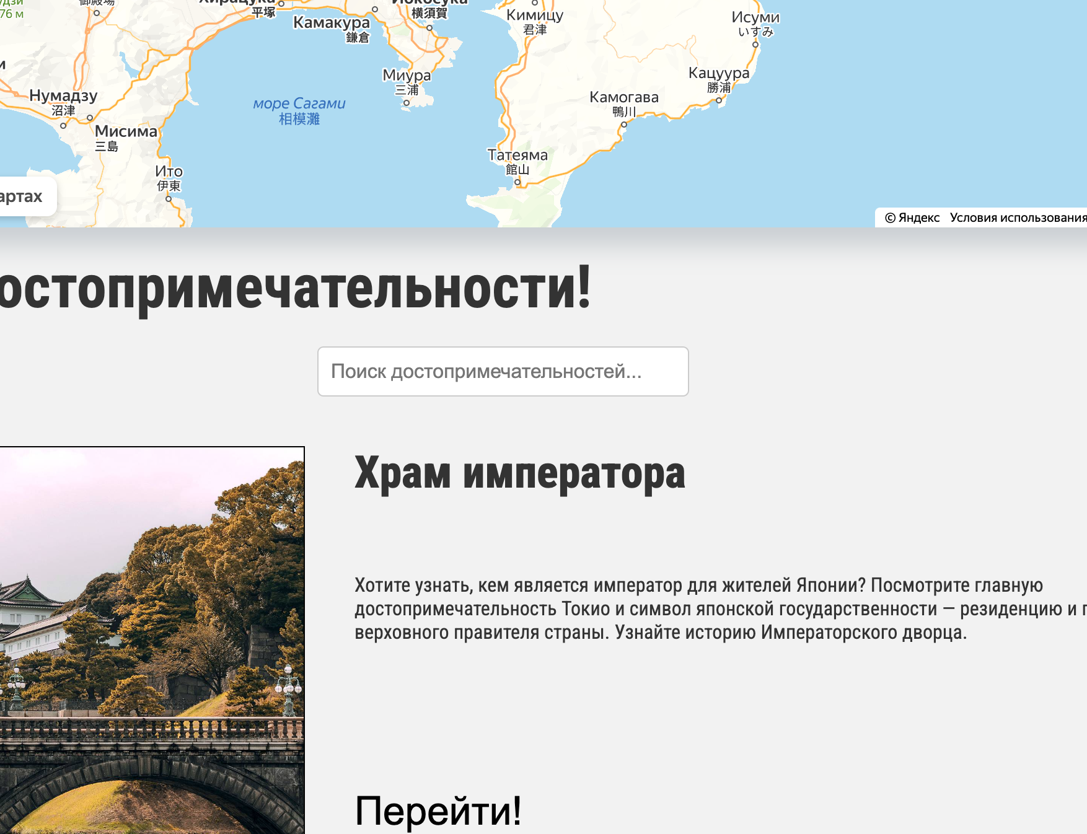
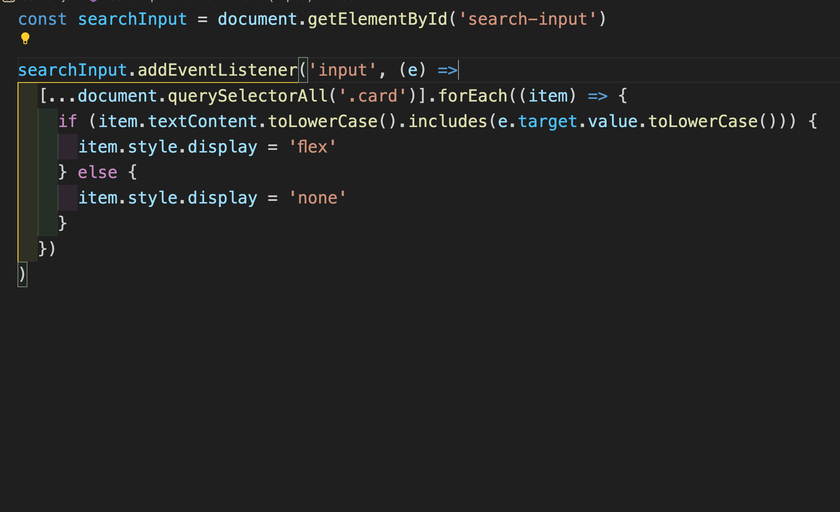
Так же на главной странице имеется поиск достопримечательностей по названию

Slide 10
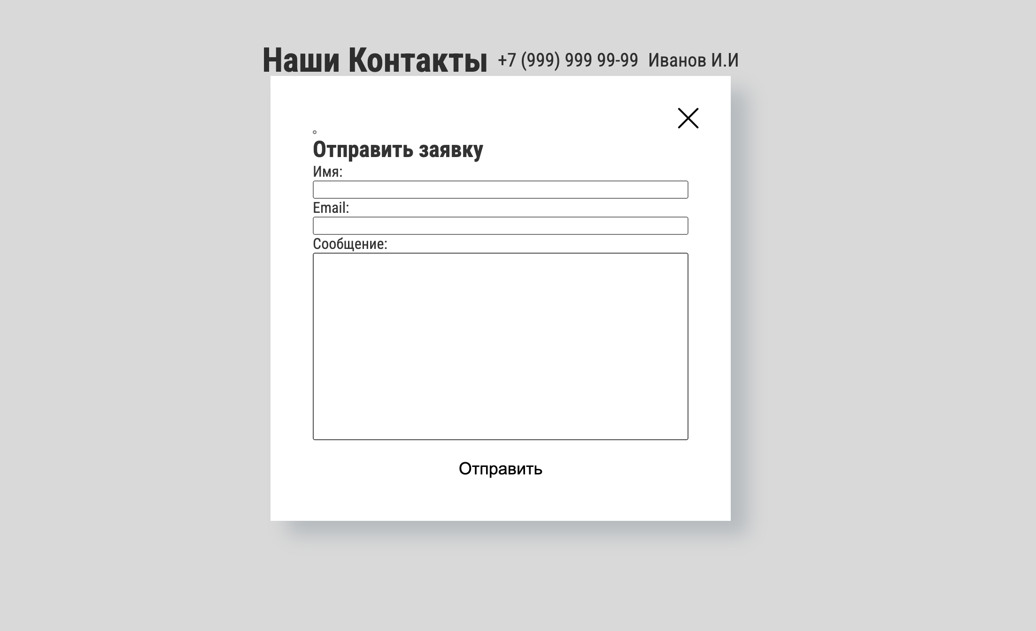
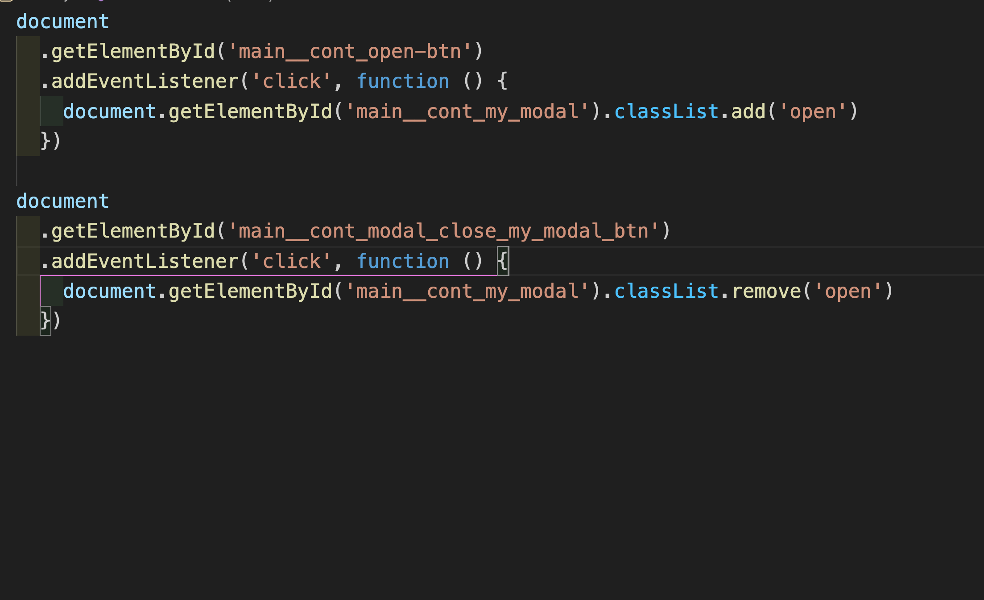
На страница Контакты при нажатии на кнопку «Отправить заявку!» показывается модальное окно

Slide 11
Проблемы с которыми мне пришлось столкнуться.
Изучение базовых функций JS
Создание модального окна
Создание слайдера
Создание поиска
Адаптив

